Slide 1
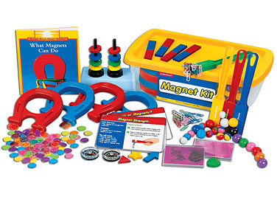
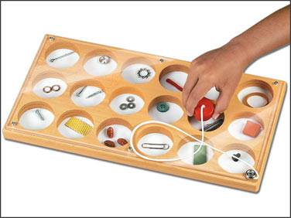
دراسة المفاهيم

Slide 2
تكمن أهمية دراسة المفاهيم العلمية في أنها تمثل الأدوات العقلية التي نطورها لكي تساعدنا على مواجهة عالمنا المعقد .

Slide 3
تعريف المفاهيم:
هي أفكار أو بناءات عقلية تمثل مجموعة من الأشياء أو الأحداث بينها عنصر مشتركة

Slide 4
يعرف فاخر عاقل المفهوم بأنه عملية تمثل وجود الشبه بين أشياء أو أوضاع أو حوادث مختلفة, ويتكون المفهوم عندما يستخلص الإنسان وجه الشبه بين الموضوعات إذ هو فكرة تخرج من عالم الفكر أو العقل ,إلى عالم التعبير عن طريق وضعها في قالب لغوي مثل شجر أوحيوان...هي ألفاظ تجمع فيها خصائص مشتركة بين عناصره وتضعها في مفهوم واحد.

Slide 5
لغز للتفكير ؟؟؟؟؟؟
كائن حي
يتنفس
يأكل ويشرب
يتكاثر
يموت
يمشي على اربع

Slide 6
لا يمكن للفرد أن يكون المفاهيم المجردة الا اذا استطاع أن :
يدرك العناصر المتماثلة بين الاشياء
يدرك التماثل بين الاوضاع لهذه العناصر
يدرك التماثل بين الاحداث التي تجتمع فيها هذه العناصر وعملياتها .

Slide 7
وظائف المفاهيم في عملية التعلم :
تبسيط العالم الواقعي من أجل تواصل ,وتفاهم يتسم بالكفاية.
المفاهيم تمثل تركيبا منتظما لما نتعلم بجملته.
تساعدنا المفاهيم العقلية على تنظيم خبراتنا بصورة يسهل استدعاؤها والتعامل معها.

Slide 8
أنواع المفاهيم
مفاهيم إدراكية:هي تلك المفاهيم التي نلاحظها بمدركاتنا ومن خلا ماتخبرنا به حواسنا وهذه تشمل الأشياء المادية كالقط ,الزهرة....
ويبدأ الأطفال الصغار في اكتساب هذا النوع من المفاهيم قبل أن يبدأوا اكتساب اللغة وذلك من خلال اكتشافهم التقليدي للبيئة من حولهم.

Slide 9
أنواع المفاهيم
المفاهيم النظرية:تتضمن المفاهيم ذات الطبيعية المجردة مثل القدرة ,الكتلة ,الوزن...
المفاهيم التلقائية:هي المفاهيم التي يكتسبها الفرد عبر احتكاكه مع البيئة ومن خلال الخبرة الحسية المباشرة.

Slide 10
أنواع المفاهيم
المفاهيم الواصلة والرابطة أو الموحدة:وهي تعرف بمجموعة السمات المشتركة بين فئة من الأشياء والمواقف.
المفاهيم غير الواصلة أو غير الرابطة:وهي تعرف بمجموعة السمات أو الخواص المتباينة بين فئة من العناصر أو الأشياء أو المواقف.
المفهوم العلاقي :هو مفهوم يعبر بين خاصيتين أو أكثر من خصائص المفهوم.

Slide 11
العوامل المؤثرة في نمو المفاهيم
1-أعضاء الحس: إن الحواس هي القنوات التي تمر من خلالها الخبرات في طريقها إلى الدماغ,لذلك فإن حالتها وكفاءتها تؤثران في نمو المفاهيم,فالطفل المصاب بعمى الألوان يدرك الأشياء بصورة تختلف عن الطفل السليم,ويؤدي هذا إلى الاختلاف في تكوين المفاهيم لديه لأن الإدراك هو الأساس الذي تبنى عليه المفاهيم.

Slide 12
العوامل المؤثرة في نمو المفاهيم
2-الذكاء: يلعب الذكاء دورا مهما في تكوين المفاهيم,فالطفل الذكي يدرك جوانب الموقف بشكل أفضل من إدراك الطفل الأقل ذكاء.

Slide 13
العوامل المؤثرة في نمو المفاهيم
3-فرص التعلم: بما أن التعلم يسهم في تكوين المفاهيم,فإنه ينبغي توفير فرص التعلم للطفل إذا أردنا أن تنمو المفاهيم لديه,وتزداد فرص التعلم كلما نما الطفل ,ونتيجة لذلك يؤثر العمر الزمني على تكوين المفاهيم,كما أن بيئة الطفل الريفية والحضرية تؤثر في خبراته وفرص تعلمه,فإطفال الريف أفضل في مفاهيم الاحتفاظ,ويقود هذا إلى تباين الأطفال في المفاهيم.

Slide 14
4-نوع الخبرة: يعتمد نمو المفاهيم في البداية على الخبرة المحسوسة المباشرة ويحصل الطفل فيما بعد على الكثير من المفاهيم بواسطة الخبرات غير المباشرة كالكتب أو الأفلام السينمائية والمجسمات وغيرها ,ويكتسب الطفل المفاهيم المتعلقة بالأشياء المألوفة لديه كمفهوم المطر والبرد قبل اكتسابه مفاهيم الأشياء أو المواقف غير المألوفة كوظائف القلب مثلا.

Slide 15
5- الجنس: بما أن الأطفال يتدربون منذ الطفولة المبكرة على التفكير والعمل بالأسلوب الذي يناسب أفراد الجنس(التنميط الجنسي)الذي ينتمون إليه ,فإن ذلك ينزع إلى الظهور في المعاني التي يربطونها بمختلف الأشياء والخبرات,وتزداد الفروق بين الجنسين كلما تقدم الأطفال بالعمر بسبب تدريبهم على القيام بالأدوار المناسبة لجنسهم.

Slide 16
5- الجنس: بما أن الأطفال يتدربون منذ الطفولة المبكرة على التفكير والعمل بالأسلوب الذي يناسب أفراد الجنس(التنميط الجنسي)الذي ينتمون إليه ,فإن ذلك ينزع إلى الظهور في المعاني التي يربطونها بمختلف الأشياء والخبرات,وتزداد الفروق بين الجنسين كلما تقدم الأطفال بالعمر بسبب تدريبهم على القيام بالأدوار المناسبة لجنسهم.

Slide 17
مستويات المفاهيم
توصل (هارس) إلى ثلاث مستويات لنمو المفهوم عند الطفل
المستوى الأول وينقسم إلى:
أ-التفريق بين خصائص أمثلة تمثل المفهوم.
ب- التميز بين الخصائص التي تمثل المفهوم والخصائص التي لا تمثله.

Slide 18
مستويات المفاهيم
المستوى الثاني وينقسم إلى:
أ-تعرف الخواص المتصلة بالمفهوم.
ب- تعريف المفهوم.
ج- فهم العلاقات الهرمية المتدرجة للمفهوم.

Slide 19
وهناك من قسم مستويات نمو المفاهيم إلى خمس مستويات على النحو التالي
المستوى الأول:يظهر فيه لدى الطفل بداية مفهوم أن كل الأشياء لها أسماء وعليه يتعرف على نفسه وعلى الآخرين عن طريق الاسم.
المستوى الثاني:يظهر لدى الطفل بداية مقدرة على تسمية الأشياء والأحداث والإشارة إليها.

Slide 20
تابع مستويات نمو المفاهيم
المستوى الثالث:مازال ميل الطفل للتسمية بوضوح أكثر بالإضافة إلى ذكر الطفل للوظيفة الخاصة بالشيء(العنصر)أو استعماله.
المستوى الرابع :الطفل يتمكن عند هذا المستوى أن يكون مفاهيم حقيقية ,ويستطيع أن يصف الأشياء بالأشارة إلى وظائفها وأحداثها أو استخداماتها مثل الأذن والعين و...

Slide 21
تابع مستويات نمو المفاهيم
المستوى الخامس:مازال الطفل في تقدمه لمعرفة الأشياء على حقيقتها ويكون إدراكه للمفاهيم الأساسية واضحا بالدرجة الكافية,كما يستطيع أن يصف العناصر بخصائص أكثر أهمية ,رغم أن شخصية الطفل ومهاراته لم تكتمل بالدرجة الكافية.

Slide 22
العوامل المؤثرة في تعلم المفاهيم
1- نوع الأمثلة المستخدمة في تعلم المفهوم: يقصد بالأمثلة الموجبة الأشياء التي تعد أمثلة على مفهوم معين مثال( مجموعة صور لطيور يغطي جسمها ريش كمثال لمفهوم الطيور)أما الأمثلة السالبة فهي جميع الأشياء الأخرى التي هي ليست أمثلة للمفهوم موضوع الاهتمام (مثال مجموعة صور لحيوانات).

Slide 23
العوامل المؤثرة في تعلم المفاهيم
1- تابع نوع الأمثلة المستخدمة في تعلم المفهوم: دلت نتائج الدراسات التي بحثت أثر استخدام الأمثلة الموجبة والسالبة على اكتساب المفاهيم أن استخدام الأمثلة الموجبة تتساوى مع استخدام الأمثلة السالبة في اكتساب المفاهيم العلمية وغير العلمية بنفس الكفاءة ويشترط كلا من(يادن وكاتس )أن يحتوي على نوعي الأمثلة الموجبة والسالبة على نفس القدر من المعلومات حول المفهوم المطلوب اكتسابه ؟,حيث يرى (بورني)أن هناك اختلافا فيي كمية المعلومات التي يمكن أن توفرها الأمثلة الموجبة والسالبة للمتعلم حول المفهوم ويتوقف نوع المثال الذي يمكن استخدامه في تعلم مفهوم معين على طبيعة هذا المفهوم.

Slide 24
العوامل المؤثرة في تعلم المفاهيم
خلاصة : نتوصل إلى أهمية الجمع بين نوعي الأمثلة الموجبة والسالبة يؤدي إلى تعلم أفضل للمفاهيم.

Slide 25
تابع العوامل المؤثرة في تعلم المفاهيم
2- سهولة التميز بين الأمثلة الموجبة والسالبة: يتم تعلم المفاهيم بسهولة عندما يكون هناك تميز واضح بين الأمثلة الموجبةوالسالبة(فاللون الأبيض يمكن تمييزه بسهولة عندما نعرضه بجانب اللون الأسود)وكلما كان للمفهوم خصائص محددة فإنه يسهل تعلمه.

Slide 26
تابع العوامل المؤثرة في تعلم المفاهيم
3- عدد الخصائص المنتمية وغير المنتمية للمفهوم:
ان زيادة عدد الخصائص المنتمية للمفهوم(أي الخصائص الموجبة)يسهل حل المشكلات تعلم المفهوم,ويحدث العكس إذا احتوت هذه المشكلات على عدد أقل من هذه الخصائص كما أن احتواء مشكلة تعلم المفهوم على عدد كبير من الخصائص التي لا تنتمي للمفهوم يؤدي إلى صعوبة حل المشكلة فزيادتها تعتبر مشتت لانتباه الطفل عن ملاحظة الخصائص المنتمية للمفهوم .

Slide 27
تابع العوامل المؤثرة في تعلم المفاهيم
4- طريقة عرض الأمثلة: يتوقف اكتساب المفاهيم على الطريقة التي يتم من خلالها عرض أمثلة على الطفل حيث أن عرض أمثلة المفهوم بطريقة منظمة مع البدء بالأمثلة الأكثر وضوحا والتدرج في درجة الوضوح على الأقل تؤدي إلى اكتساب أفضل للمفاهيم خاصة المفاهيم العلمية,كما أن تعلم المفهوم يصبح أسهل إذا تمكن المتعلم من التعامل الواقعي مع الأمثلة سواء بلمسها وذلك على الأحرى من السماح برؤيتها فقط

Slide 28
تابع العوامل المؤثرة في تعلم المفاهيم
5- طبيعة ونوع المفهوم :
إن نوع المفهوم وطبيعته تؤثر في سهولة تعلم المفهوم حيث أن اكتساب المفاهيم العلاقة (التي ترتبط بينها علاقة مشتركة)أسهل من اكتساب المفاهيم اللاعلاقية(المفرقة)سواء كانت هذه المفاهيم حقيقية أو مصطنعة ,كما تكون هناك سهولة في حدوث انتقال التعلم مع المفاهيم العلاقية,وتتوقف سرعة اكتساب المفهوم على مدى حساسيته للإدراك.

Slide 29
تابع العوامل المؤثرة في تعلم المفاهيم
6- التلفظ: ليس هناك تأثير لتلفظ المتعلم (بمايقوم به من عمليات لحل مشكلة تعلم المفهوم) فقد يردد الطفل مفهوما ما(طيور-حشرات..)بطريقة تلقائية قد تكون صحيحة ولكنه لا يعي خصائص كل نوع من هذه الأنواع من الكائنات الحية.

Slide 30
تابع العوامل المؤثرة في تعلم المفاهيم
7- التغذية الراجعة:يعد وجود قدر كاف وصحيح من التغذية الراجعة من العوامل التي تؤدي إلى سهولة تعلم المفهوم,فتعلم الطفل يكون أفضل عندما يعرف لماذا هو خطأ؟أو لماذا هو صواب فوجود أي غموض أو خطأ في المعلومات المقدمة للطفل أثناء تعلمه المفهوم يعرقل في اكتسابه للمفهوم ويجب أن يعطى الطفل وقتا كافيا لاستيعاب هذه المعلومات المقدمة له كتغذية راجعة أثناء تعلمه للمفهوم ويسمى هذا الوقت الممنوح للطفل بالفترة الزمنية الفاصلة بين كل تغذية وأخرى تقدم للطفل.

Slide 31
تابع العوامل المؤثرة في تعلم المفاهيم
8- العمر الزمني:تزداد مهارة تعلم المفهوم بزيادة السن فالأطفال الصغار يكونون قادرين على اكتساب معظم الأشكال الطبيعية للأشياء مثل الشكل ,اللون ,وفي ضوء ذلك يتم تحديد المفاهيم التي من الممكن أن يتعلموها في حين الأطفال الأكبر سنا يمكنهم اكتساب الجوانب الوظيفية للأشياء واستخدمات الأشياء.

Slide 32
تابع العوامل المؤثرة في تعلم المفاهيم
9- الذكاء :
دراسة كانز ، توصلت الى ان الذكاء يعد من العوامل التي تؤثر في تعلم المفاهيم من حيث ، نوع ومدة البرنامج المستخدم في تعلم المفاهيم
دراسة يوكا ، توصلت الى وجود علاقة بين مستوى القدرة العقلية العامة للتلاميذ ونمو المفاهيم الزمنية .

Slide 33
تابع العوامل المؤثرة في تعلم المفاهيم
10-القلق : هناك علاقة بين القلق وتعلم المفهوم ويمكن توضيح ذلك:
في تعلم المفاهيم البسيطة يزداد القلق نتيجة لزيادة سهولة تعلم هذه المفاهيم.
في تعلم المفاهيم المعقدة فإن تأثير القلق على عملية التعلم يتلاشى.

Slide 34
المرجع المفاهيم والمهارات العلمية والرياضية في الطفولة المبكرة
د.عزة خليل
ص1-12

Slide 35
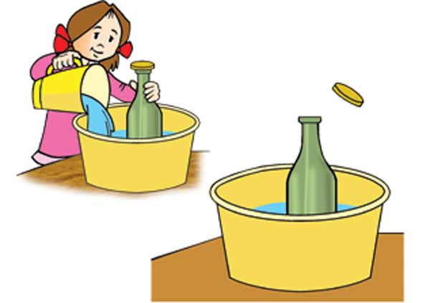
تصنيف المفاهيم العلمية
أ) العلوم الفيزيائية والكيميائية :
تدور العلوم الفيزيائية والكيميائية حول السمات الفيزيائية والكيميائية للمواد والأشياء فيتعلم الأطفال الوزن والشكل والحجم واللون ودرجة الحرارة. ويستكشفون الأشياء بالأشكال أو يلتقطون الأشياء بالمغناطيس فيتعلمون السمات الفيزيائية والكيميائية للأشياء ويتناول البحث من هذه المفاهيم الوزن والمغناطيس والألوان والحرارة والامتصاص والضوء والذوبان والكهرباء.

Slide 36
الميكانيكا
الديناميكا الحرارية
الكهرباء والمغناطيسية
الضوء
الفيزياء الذرية
الفيزياء الجزيئية
الفيزياء النووية
فيزياء الحالة الصلبة
الفلك

Slide 37
الكهرباء : مثال: المواد الموصلة للكهرباء والعزلة ( الدائره الكهربائيه )
الهواء : مثال : خصائص الهواء وضغط الهواء
الظلال : ظلال الانسان , الحيوانات
الضوء
الحجم والمساحة :
الصوت :
الحراره
الوزن
المغناطيس
الصوت
الفلك
القوة: طاقة حركية، جاذبية، إحتكاك، قوة دفع، قوة سحب

Slide 38
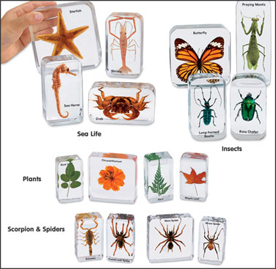
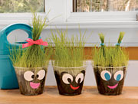
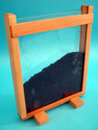
ب) علوم الحياة :
تدور علوم الحياة حول الأشياء الحية(الخصائص العامة للكائنات الحية-دورة حياة الكائنات الحية –علاقة الكائنات الحية بالبيئة ) وأثناء تدريس علوم الحياة يمكنك أن نطلب من الأطفال أن يعتنوا بالنباتات والحيوانات في حجرة الدراسة. وتبزغ الأفكار الرئيسية من استكشاف البيئة المباشرة ولا يهم الموضوع الذي سيدرسه الأطفال فهذه مفاهيم يمكننا أن نفكر فيها أثناء تخطيطنا للتجارب التعليمية ويتناول البحث من هذه المفاهيم ما يتعلق بالإنسان والحيوان والنبات.

Slide 39
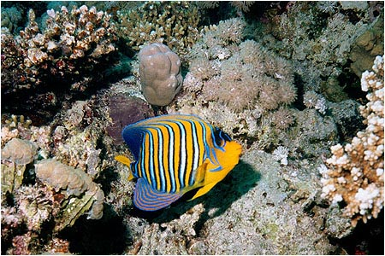
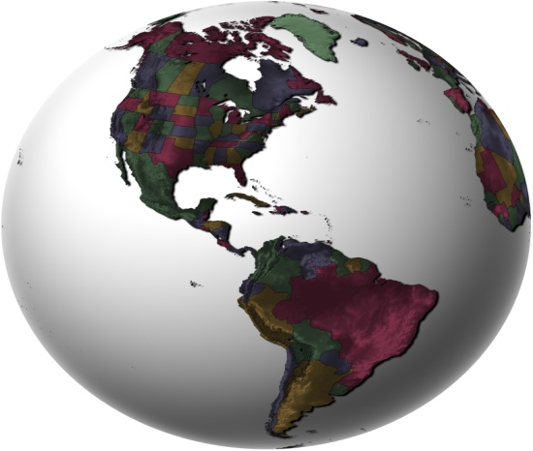
ج) علوم الأرض والبيئة:
يدور المحتوى العلمي للعلم الذي يطلق عليه الأرض والبيئة حول عالم الطبيعة. وفي مرحلة ما قبل المدرسة فإن الأرض والبيئة يدوران حول المحيط الطبيعي الذي يمكن للأطفال أن يجربوه مباشرة. والهدف أن يفهم الأطفال هذا المحيط ويتعلمون الأفكار الرئيسية وينمو احترامهم لمحيطهم الطبيعي ويتناول البحث من هذه المفاهيم الصخور والتربة والمياه والهواء والطقس والمناخ .

Slide 40
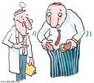
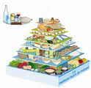
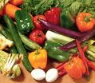
د)علوم الصحة والتغذية :
ويتناول الصحة الشخصية وخصائص المجتمع البشري( اجسامنا وعلاقة الجزء بالكل- الطعام)
ص13-26

